Slide 1

초등 미술
5차시
예술가의 소통
감정을 채운 병뚜껑
Notes:
5차시 · 감정을 채운 병뚜껑 — 예술가의 소통
6가지 사고 중 '사회·관계적 사고'를 다루는 차시입니다.

Slide 2
학습목표
1
병뚜껑과 클레이로 동물을 만들고 감정을 표현할 수 있다.
2
완성한 작품을 감정 보드에 놓고 그 이유를 친구와 나눌 수 있다.
Notes:
성취기준
[6미02-03] 조형 요소의 어울림을 통해 조형 원리를 이해하고 주제 표현에 연결할 수 있다.

Slide 3
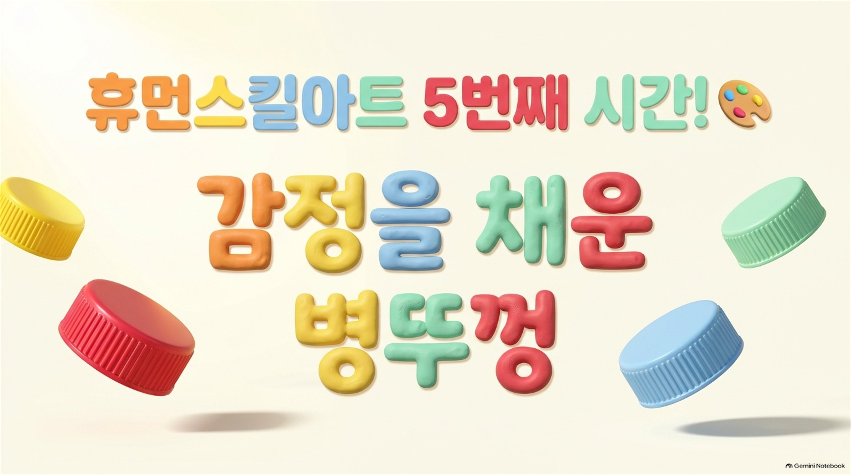
감정을 채운 병뚜껑
강의
Notes:
학습 안내 영상: https://youtu.be/4VdUyc31O-M

Slide 4
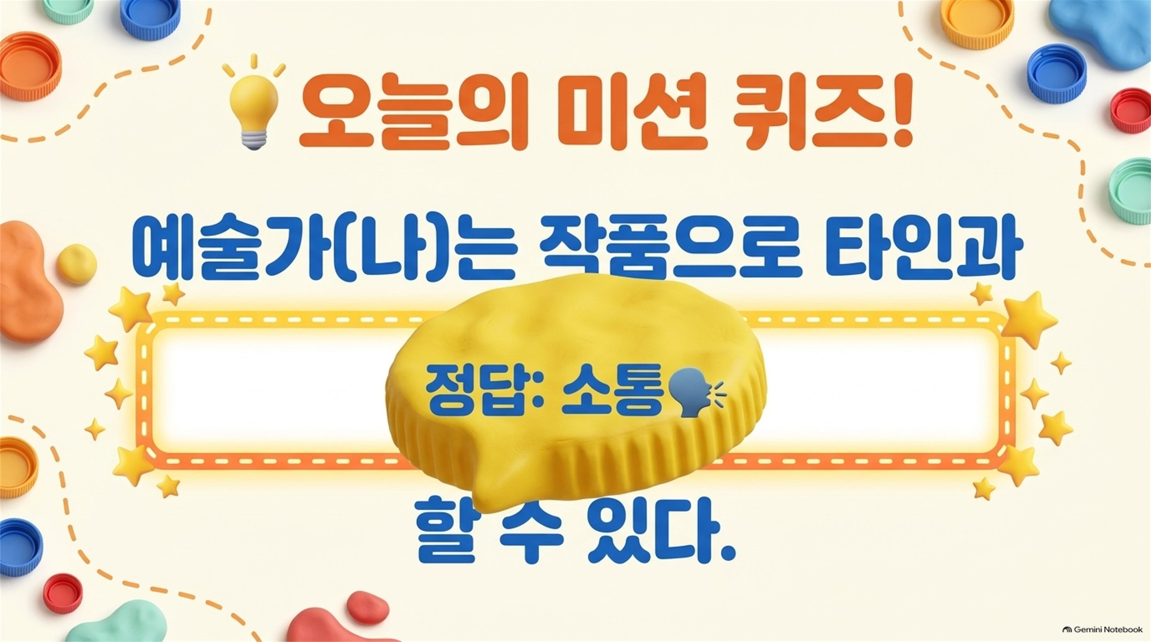
예술가의 비밀 무기
활동
단원 핵심 문장
AI는 결과를 빠르게 만들지만, 작품의 의미는
예술가(나)가 직접 고르고 나누고 돌아보는 과정에서 생겨난다.
5차시 문장 · 빈칸에 들어갈 말은?
작품에 담은 마음은 다른 사람과의
[ ]을 거치며 더 넓은 의미를 얻는다.
Notes:
핵심 문장 [빈칸] 추론하기
단원 핵심 문장: AI는 결과를 빠르게 만들지만, 작품의 의미는 예술가(나)가 직접 고르고 나누고 돌아보는 과정에서 생겨난다.
5차시 문장: 작품에 담은 마음은 다른 사람과의 [소통]을 거치며 더 넓은 의미를 얻는다.
•교사: “빈칸에 어떤 말이 들어갈까요? 내가 만든 작품을 친구에게 보여 주면 무슨 일이 일어날까요?”
•교사: “오늘의 목표는 내가 만든 작품으로 내 마음을 친구들에게 전하고, 친구의 마음도 읽어 보는 거예요.”
(빈칸 장면 → 다음 슬라이드에서 정답 '소통'을(를) 공개한다.)

Slide 5
예술가의 비밀 무기
활동
단원 핵심 문장
AI는 결과를 빠르게 만들지만, 작품의 의미는
예술가(나)가 직접 고르고 나누고 돌아보는 과정에서 생겨난다.
5차시 문장
작품에 담은 마음은 다른 사람과의
소통을 거치며 더 넓은 의미를 얻는다.

Slide 6
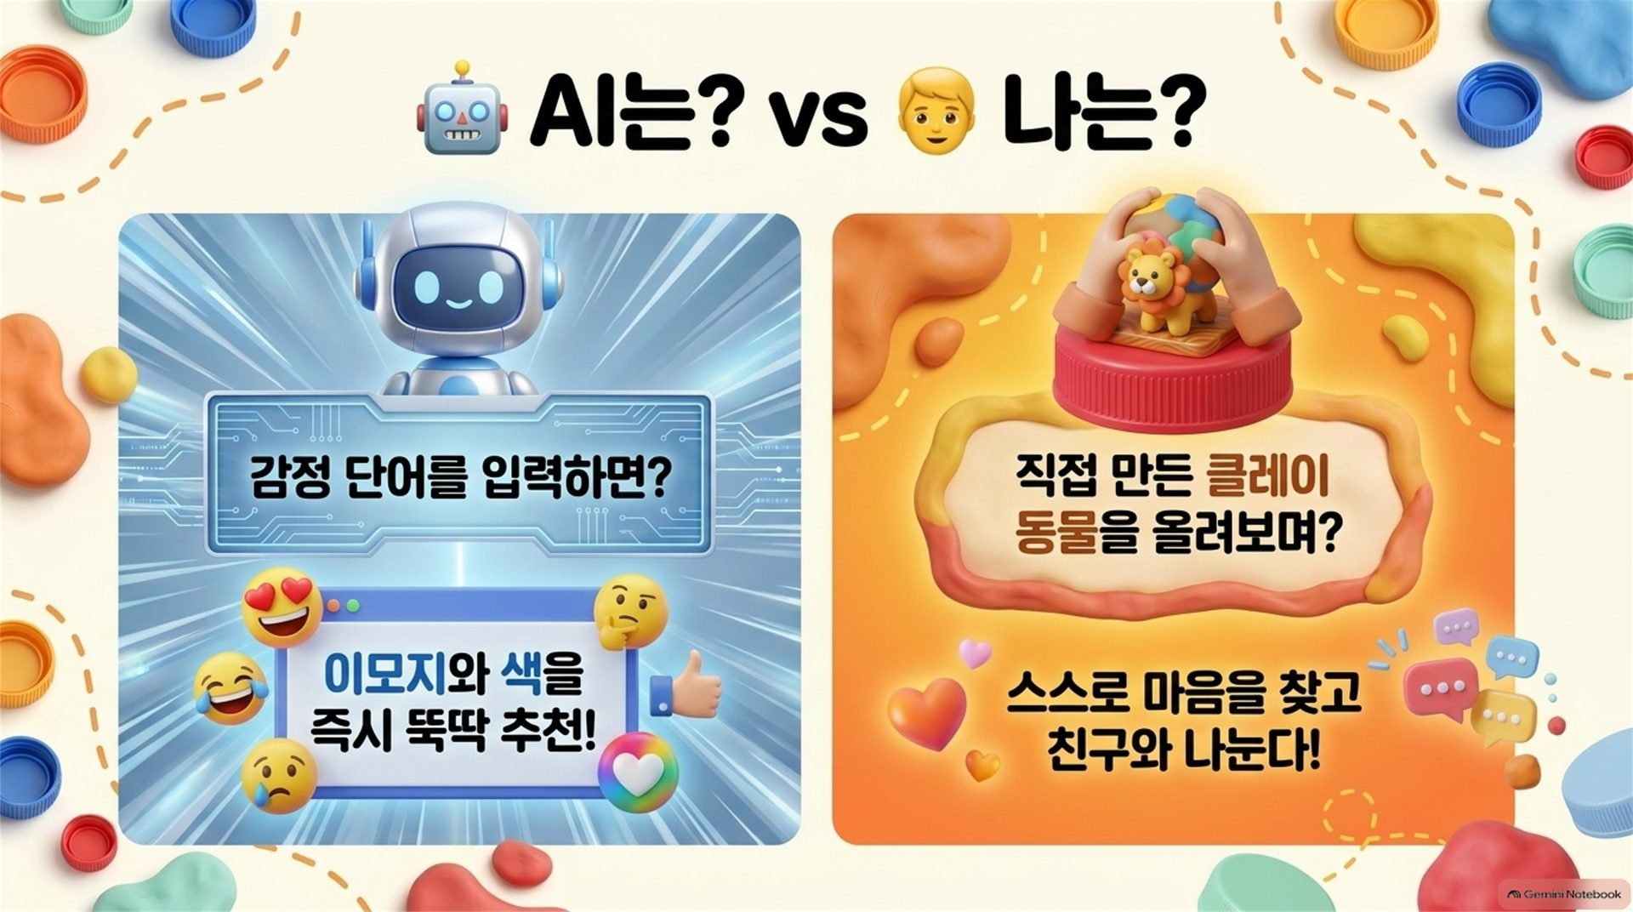
AI는? 나는?
활동
Notes:
AI는? 나는? https://youtu.be/Qmmcm3PLMkw
AI는 감정 단어를 입력하면 그에 맞는 이모지나 색을 즉시 추천한다.
나는 직접 만든 클레이 동물을 감정 병뚜껑 보드판 위에 올려보며, 이 동물이 느끼는 마음이 어디에 가까운지 스스로 찾고 친구와 나눈다.
→ 내 마음을 작품으로 표현해 다른 사람과 나누는 것, 이것이 예술가의 힘이다.

Slide 7
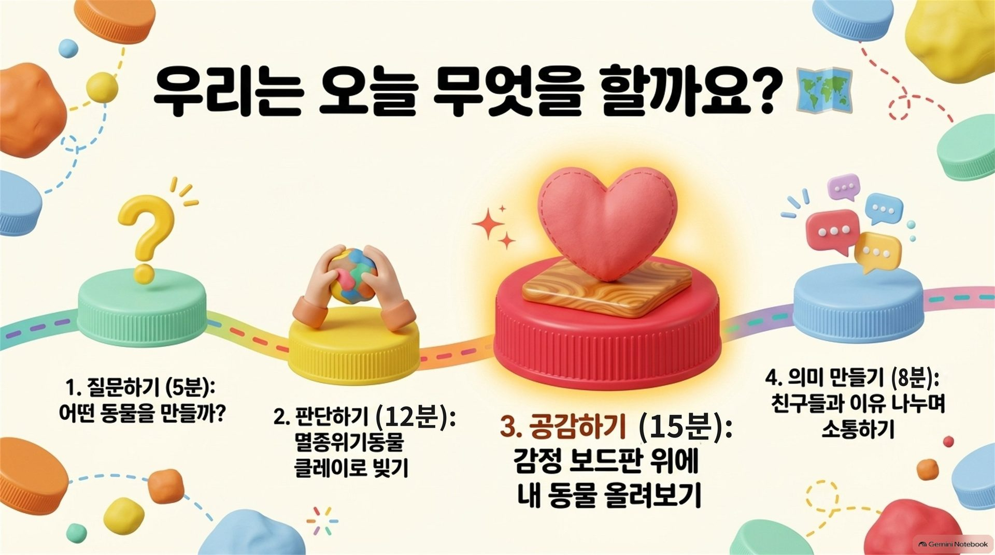
활동 안내
활동
Notes:
오늘의 활동 흐름(40분)
질문하기 5분 — 영상, 작가 소개, 핵심 문장 추론
판단하기 12분 — 활동1 조형 언어 시범(2분) + 멸종위기동물 만들기(8분)
공감하기 15분 — 활동2 감정 병뚜껑 보드판 위에 놓기, 이유 쓰기, 짝과 이야기 (핵심 활동)
의미 만들기 8분 — 활동3 정서 다지기(1분) + 둘러보기(4분) + 인상 깊은 자리 쓰기(3분), 관찰평가
※ 클레이 작업이 늦어지면 공감하기의 이유 쓰기를 활동지 과제로 돌려 시간을 확보한다.
5차시(소통)는 ‘공감하기’ 비중이 가장 크다. 각자 만든 동물을 어떤 감정 위에 놓았는지 관찰하고 서로 이야기를 나누는 것이 소통의 핵심이기 때문이다.

Slide 8
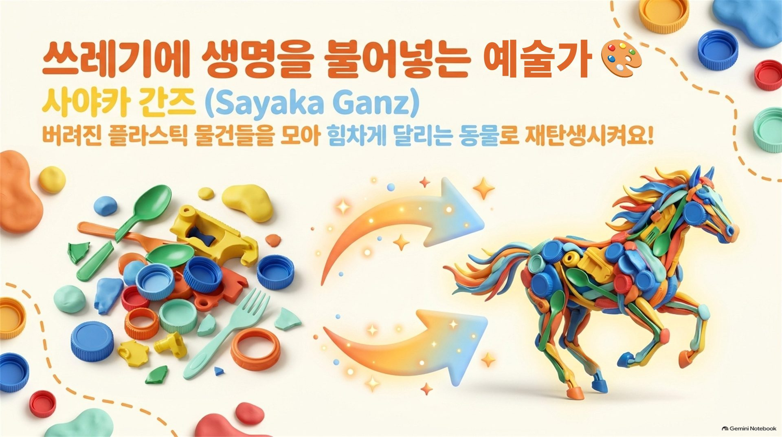
질문하기 — 새로운 생명을 얻다
활동
※ 이해를 돕기 위해 연출한 예입니다. (AI 생성 이미지)
Notes:
작가 소개: 사야카 간즈(Sayaka Ganz)
버려진 플라스틱 물건들을 모아 달리는 동물의 형태로 재탄생시키는 작가.
작가 홈페이지(통합학습창 URL): https://sayakaganz.com/exhibitions-list
※ 화면의 말 이미지는 실제 작품이 아니라 이해를 돕기 위해 AI로 연출한 예입니다.
•교사: “버려질 뻔한 물건이 다시 생명을 얻은 걸 본 적 있나요? 사야카 간즈는 버려진 플라스틱들을 모아 달리는 동물을 만들어요. 오늘 우리는 병뚜껑 안에 클레이로 멸종위기동물을 만들어 볼 거예요.”

Slide 9
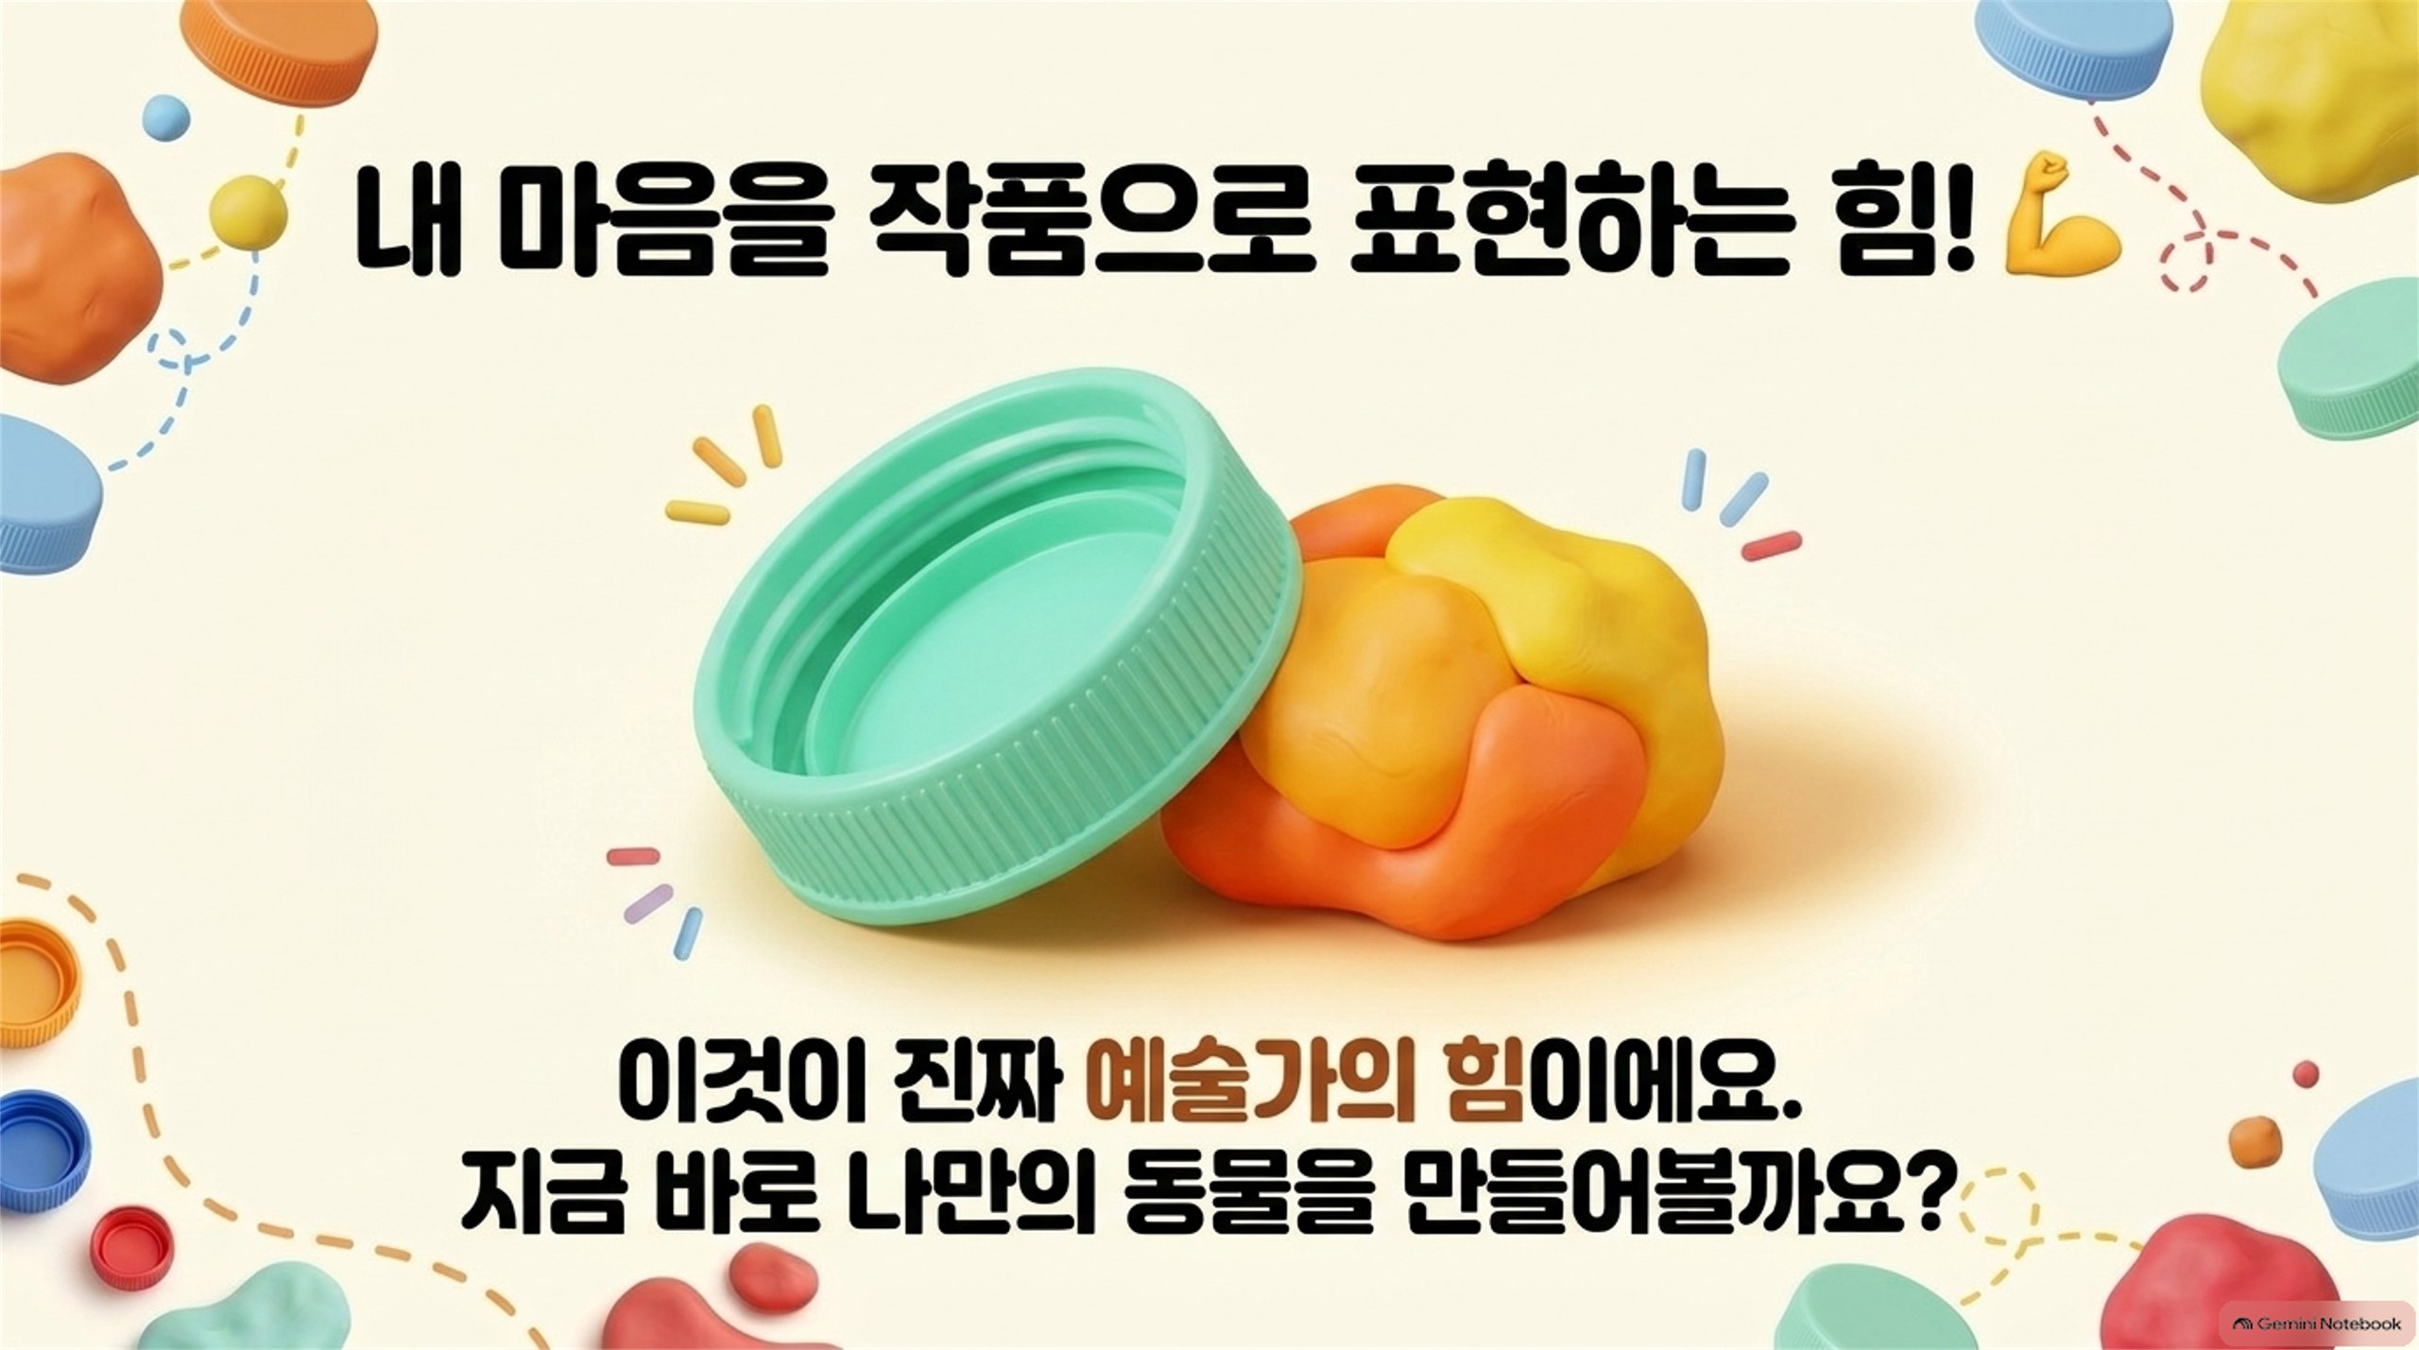
판단하기 — 멸종위기 동물 만들기
활동
Notes:
멸종위기동물 만들기
•병뚜껑과 클레이를 이용해 멸종위기동물을 만든다.
[유의점] 멸종위기동물 몇 종을 화면으로 사전에 안내한다.
•교사: “어떤 친구를 소개하고 싶나요? 병뚜껑 안에 여러분이 살리고 싶은 멸종위기동물을 클레이로 만들어 봅시다. 병뚜껑을 활용해서 클레이와 함께 붙여볼게요.”
준비물: 병뚜껑, 클레이, 목공풀
조형 언어 교사 시범(활동1 초반)
•형: “병뚜껑 위에 클레이로 다리랑 몸통을 붙이니까 진짜 동물 같은 모양이 나오지? 이렇게 만들어진 전체 모양을 '형'이라고 해.”
•색: “이 동물한테 이 색을 칠한 이유가 뭐야? 그렇게 마음이 담긴 색 선택이 바로 '색'이라는 조형 요소야.”

Slide 10
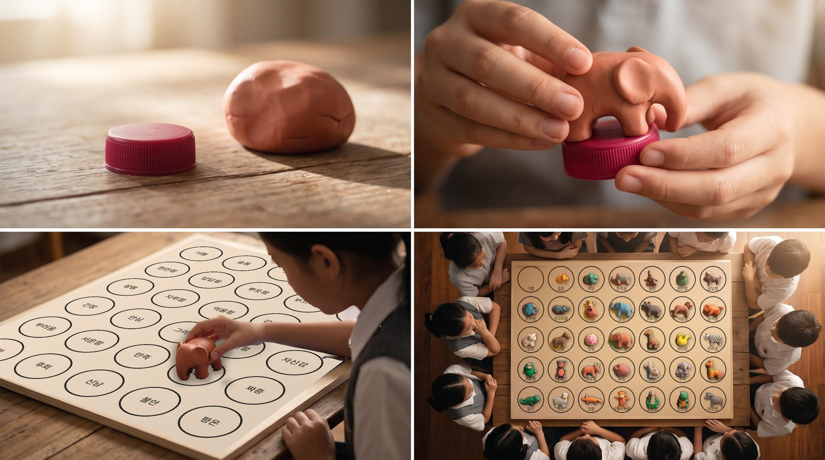
공감하기 — 감정 보드판 위에 놓기
활동
AI(Google Flow)로 제작한 이미지
Notes:
감정 병뚜껑 보드판 위에 놓기
•완성한 동물이 느낄 만한 감정을 활동지의 감정 병뚜껑 보드판 위에 올려본다. 그 자리를 고른 이유를 함께 작성한다.
•교사: “이 동물을 만들면서 어떤 마음이 들었나요? 이 동물은 어떤 감정을 느낄까요? 그 마음에 가장 가까운 자리에 동물을 올려보세요.”
•교사: “왜 그 자리를 골랐는지 친구에게 이야기해 볼까요?”
조형 언어 교사 시범
•공간: “감정 병뚜껑 보드판 위에서 동물을 어디에 놓을지 골랐지? 그 넓은 감정 병뚜껑 보드판 위의 자리 하나하나가 다 '공간'이야.”
•강조: “다른 자리도 많은데 하필 그 자리에 놓았지? 그렇게 특별한 자리를 골라서 내 마음을 두드러지게 보여주는 게 '강조'야.”

Slide 11
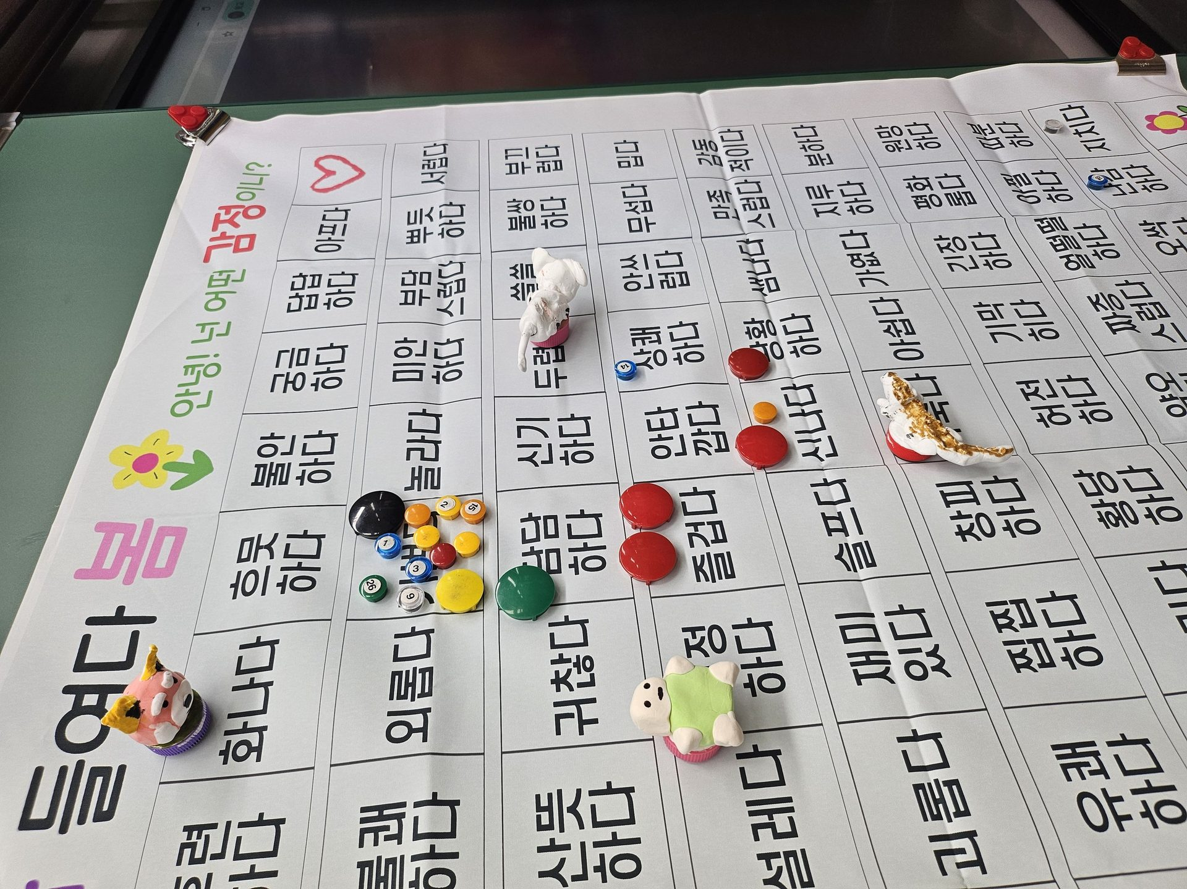
의미 만들기 — 소통하기
활동
친구들이 어디에 동물을 뒀나요?
인상 깊은 감정과
그 이유를 나눠봅시다.
친구의 마음이 느껴지나요?
출처: 직접 촬영
Notes:
친구들의 자리와 이유 나누기
•(활동 직전) 같은 동물이라도 친구마다 다른 감정의 자리를 고를 수 있음을 짚고, 내 마음과 친구의 마음이 다를 때 드는 느낌(놀라움, 궁금함, 공감 등)을 나눈다.
•친구들이 각자 어디에 동물을 놓았는지 살펴보고, 인상 깊은 감정의 자리와 이유를 나눈다.
•교사: “교실을 돌아다니며 친구들의 동물이 어디에 놓였는지 살펴보세요. 가장 인상 깊었던 자리 하나를 골라 이유를 적어봅시다.”
•균형: “감정 병뚜껑 보드판 전체를 보면 친구들 동물이 여기저기 골고루 퍼져 있지? 이렇게 전체적으로 안정돼 보이는 걸 '균형'이라고 해.”
[유의점] 감정 병뚜껑 보드판에 놓는 활동은 짝 활동, 모둠 활동, 학급 활동, 온라인 활동 등으로 변형할 수 있다.
[관찰평가] 조형 요소와 원리를 주제 표현에 맞게 연결하여 소통하는 능력

Slide 12

정리하기
☑ 병뚜껑과 클레이로 동물을 만들어 감정 보드 위에 표현함
☑ 사야카 간즈처럼 버려진 재료에 생명을 불어넣어 마음을 나눔
□ 다음 시간 예고: 자연을 채운 병뚜껑
준비물: 병뚜껑, 가위, 목공풀, 습자지 추상화(3차시 작품) 등
출처: AI(Google Gemini)로 생성한 이미지
Notes:
형성평가 (주 평가: 활동지 자리와 이유 쓰기와 활동 관찰 / 아래 객관식 문항은 보조 자료)
•작품에 담은 마음은 다른 사람과의 [소통]을 거치며 더 넓은 의미를 얻는다.
•작품을 감정 병뚜껑 보드판 특정 자리 위에 올려 의도를 두드러지게 하는 조형 원리는 [강조]다.
•AI는 감정 단어를 입력하면 그에 맞는 이모지나 색을 즉시 추천하고, 나는 직접 만든 동물을 감정 병뚜껑 보드판 위에 올려보며 내 마음이 어디에 가까운지 스스로 찾고 친구와 나눈다.

Slide 13
Notes:
다음 시간 안내하기
•교사: “다음 시간에는 자연을 채운 병뚜껑 수업을 하겠습니다.”
준비물: 3차시에 만든 습자지 추상화, 가위, 병뚜껑, 목공풀

